Slide 1

Atelier « Hacke ton vibro » ND4J Sexclame! 12 décembre 2017 – Rennes

Slide 2
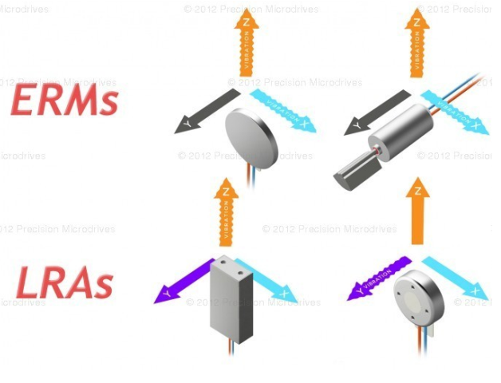
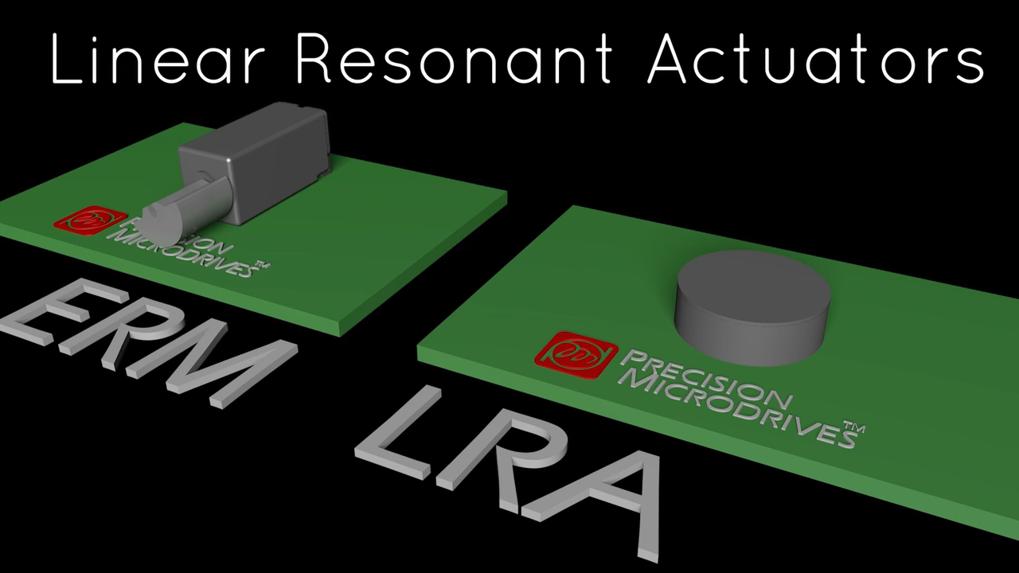
Deux types de moteurs
ERM = Moteur à masse excentrique
LRA = Actuateur à résonance linéaire

Slide 3
Le vibreur linéaire
Similaire à un haut-parleur, mais optimisé pour une seule fréquence
+ Latence faible (= réagit très vite)
+ Amplitude entièrement contrôlable
- Amplitude vibratoire limitée
- Nécessite une composant de pilotage
Prix | Courant nom. | Accélération | Latence | Courant
5-10$ | 50-100 mA | 1g@1.5V | 20-30ms | AC
Notes:
With the development of vibrating devices (pagers and gamepads at first, smartphones nowadays, but also medical instruments or industrial tools), miniaturized ERM have been designed and produced in vast quantities. There is now a wide offer for cheap, small and robust designs of this very simple device : a DC motor with a non-symmetric mass attached to the shaft. It used to be also called « pager motor », « rumble motor », or simply « vibration motor ». ERM can be of various shape (cylindrical or coin, aka « pancake », see Fig. 17 and 18), with exposed or encapsulated mass. The typical diameter is of 1cm, and the typical consumption is of 50 to 100 mA.

Slide 4
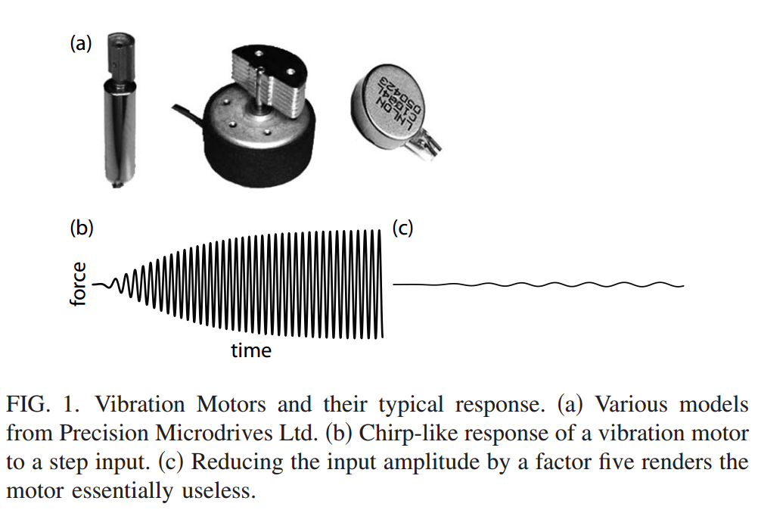
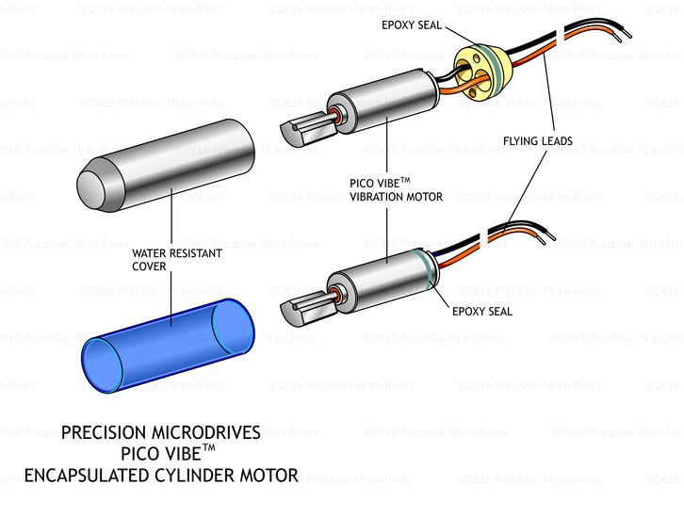
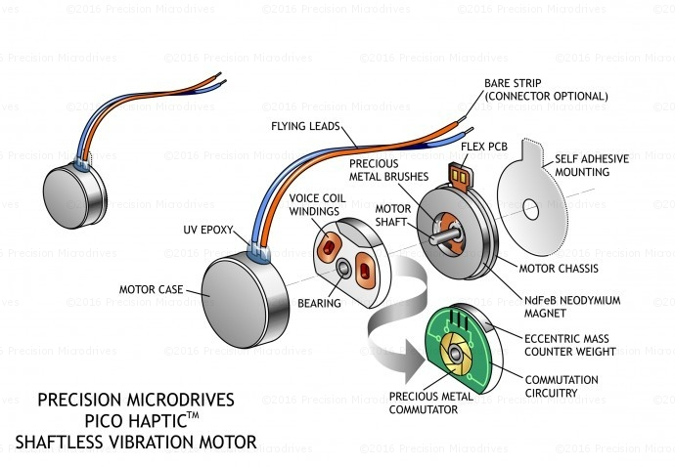
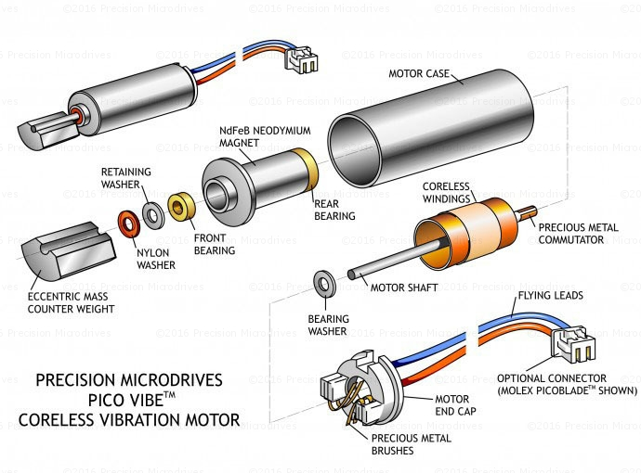
Le moteur à masse excentrique une majorité bruyante
Notes:
With the development of vibrating devices (pagers and gamepads at first, smartphones nowadays, but also medical instruments or industrial tools), miniaturized ERM have been designed and produced in vast quantities. There is now a wide offer for cheap, small and robust designs of this very simple device : a DC motor with a non-symmetric mass attached to the shaft. It used to be also called « pager motor », « rumble motor », or simply « vibration motor ». ERM can be of various shape (cylindrical or coin, aka « pancake », see Fig. 17 and 18), with exposed or encapsulated mass. The typical diameter is of 1cm, and the typical consumption is of 50 to 100 mA.

Slide 5
Le moteur à masse excentrique
Similaire à une machine à laver, mais agit sur son extérieur
+ Pas limité en puissance (en théorie)
+ Moteur CC => se pilote en tension (= très simple)
- L’amplitude est couplée à la fréquence
- Une certaine latence
Prix | Courant nom. | Accélération | Latence | Courant
1-5$ | 50-100 mA | 2g@3.6V | 40-80ms | DC (CC)
Notes:
With the development of vibrating devices (pagers and gamepads at first, smartphones nowadays, but also medical instruments or industrial tools), miniaturized ERM have been designed and produced in vast quantities. There is now a wide offer for cheap, small and robust designs of this very simple device : a DC motor with a non-symmetric mass attached to the shaft. It used to be also called « pager motor », « rumble motor », or simply « vibration motor ». ERM can be of various shape (cylindrical or coin, aka « pancake », see Fig. 17 and 18), with exposed or encapsulated mass. The typical diameter is of 1cm, and the typical consumption is of 50 to 100 mA.

Slide 6
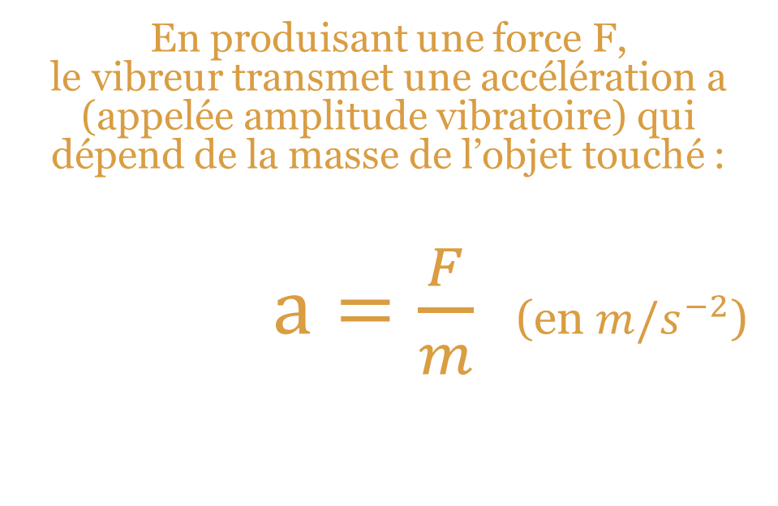
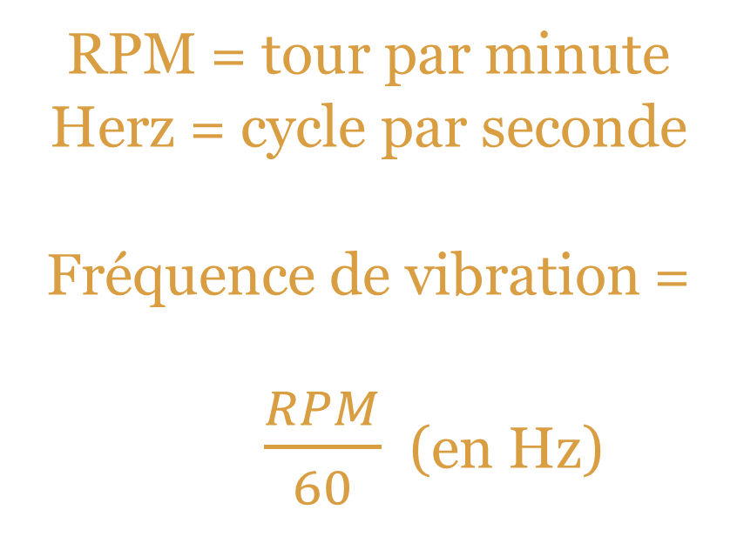
Une vibration c’est quoi ?
Fréquence
Amplitude
RPM = tour par minute
Herz = cycle par seconde
Fréquence de vibration =
$\frac{RPM}{60}$ (en Hz)
En produisant une force F, le vibreur transmet une accélération a (appelée amplitude vibratoire) qui dépend de la masse de l’objet touché :
$a=\frac{F}{m}$ (en ${m/s}^{−2}$)

Slide 7
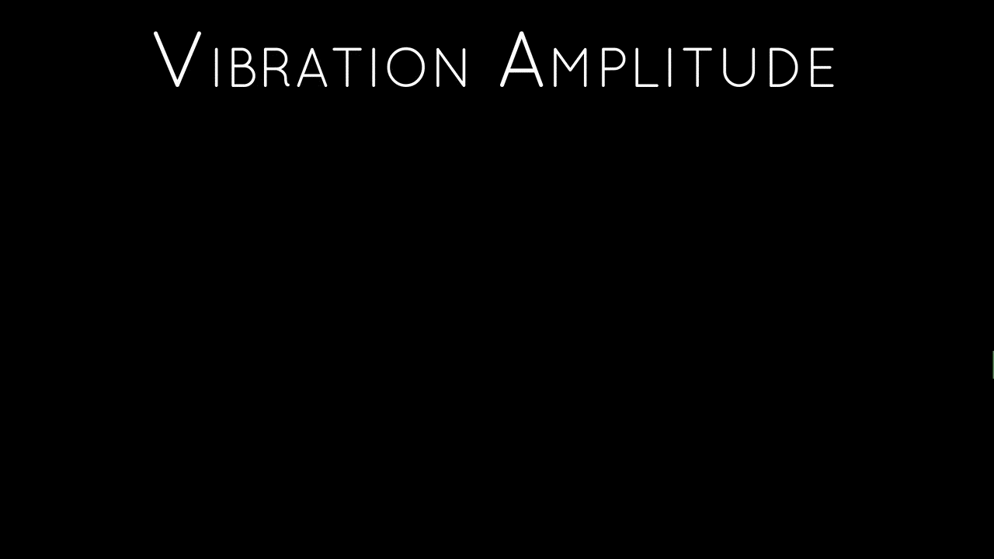
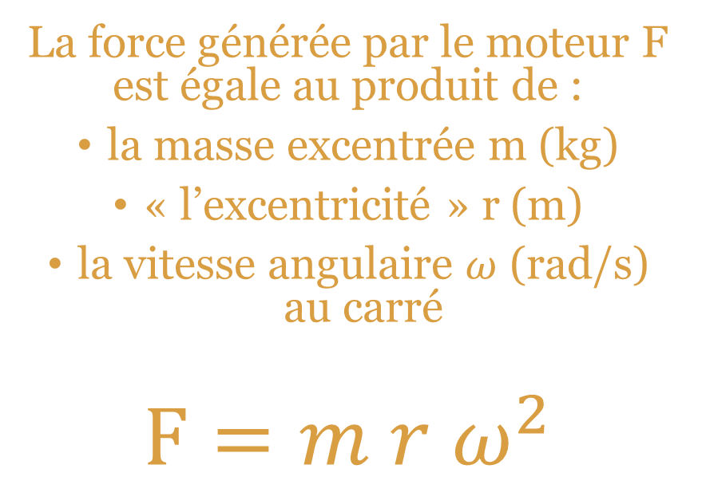
Le moteur à masse excentrique amplitude transmise
Force
Amplitude
La force générée par le moteur F est égale au produit de :
la masse excentrée m (kg)
« l’excentricité » r (m)
la vitesse angulaire $ω$ (rad/s) au carré
$$F=m r ω^{2}$$

Slide 8
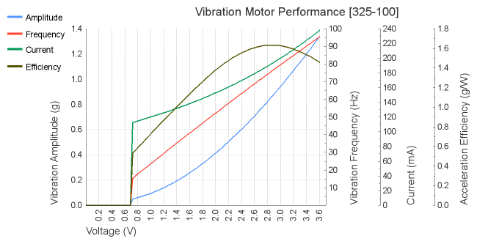
Le moteur à masse excentrique amplitude transmise

Slide 9
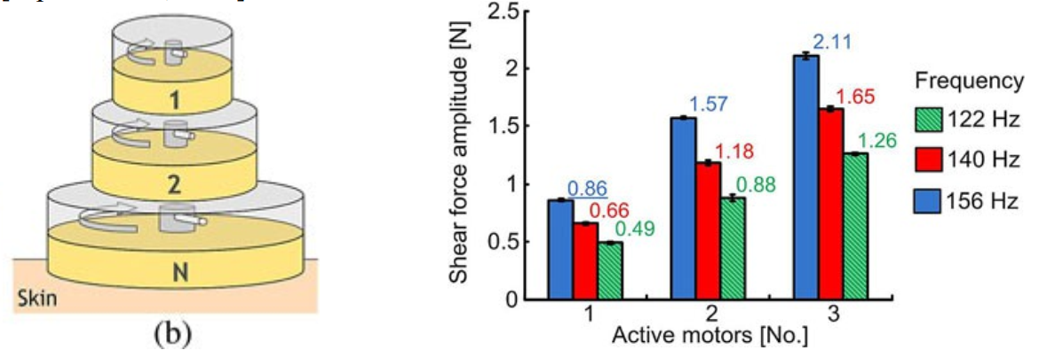
Le moteur à masse excentrique astuces
Utiliser plusieurs moteurs [Cipriani et al., 2012]
Jouer sur l’éloignement de la masse (bon courage)

Slide 10
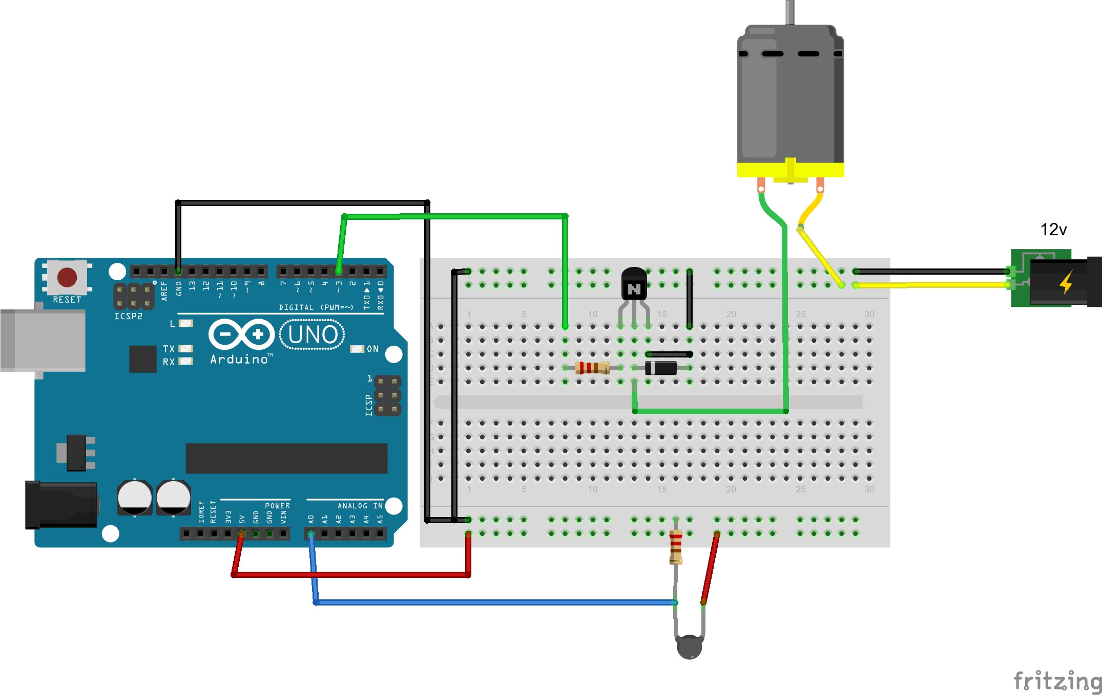
Le moteur à masse excentrique montage Arduino 1
Transistor, diode anti-retour, alimentation externe, résistance

Slide 11
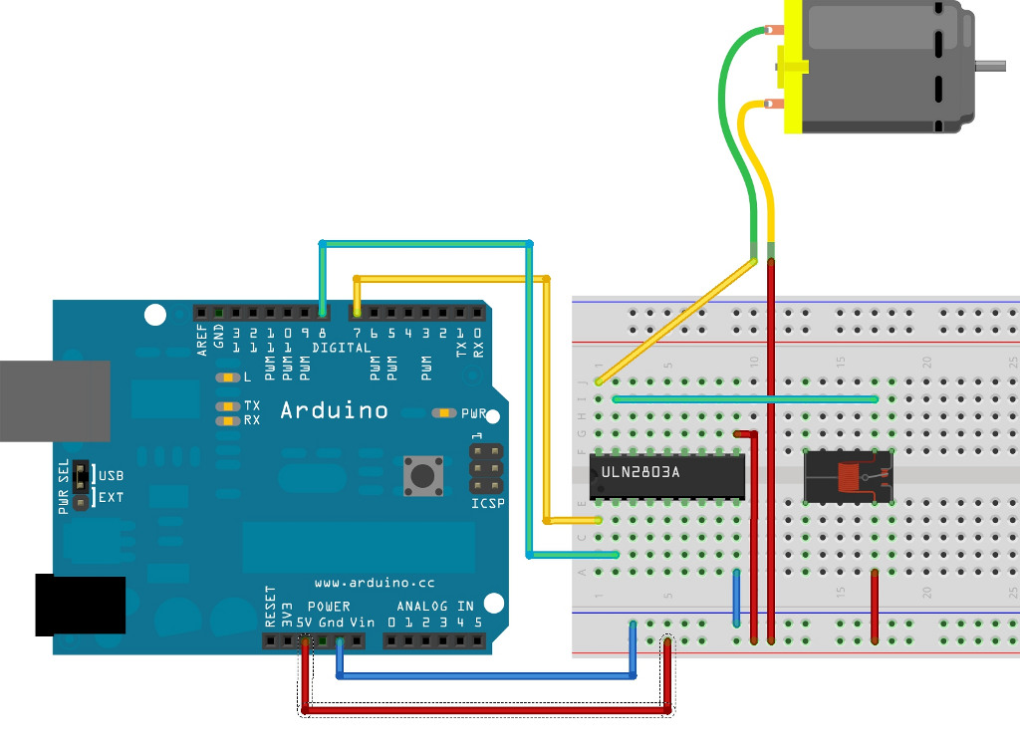
Le moteur à masse excentrique montage Arduino 2
Réseau de transistors Darlington, alimentation externe

